Slide 1


Hírportálok napi mentése
Browsertrix crawlerrel
Kalcsó Gyula
MNMKK OSZK Digitális Bölcsészeti Központ Digitális Filológiai és Webarchiválási Osztály
404 Not Found – Ki őrzi meg az internetet? konferencia és workshop
2025. november 12.

Slide 2
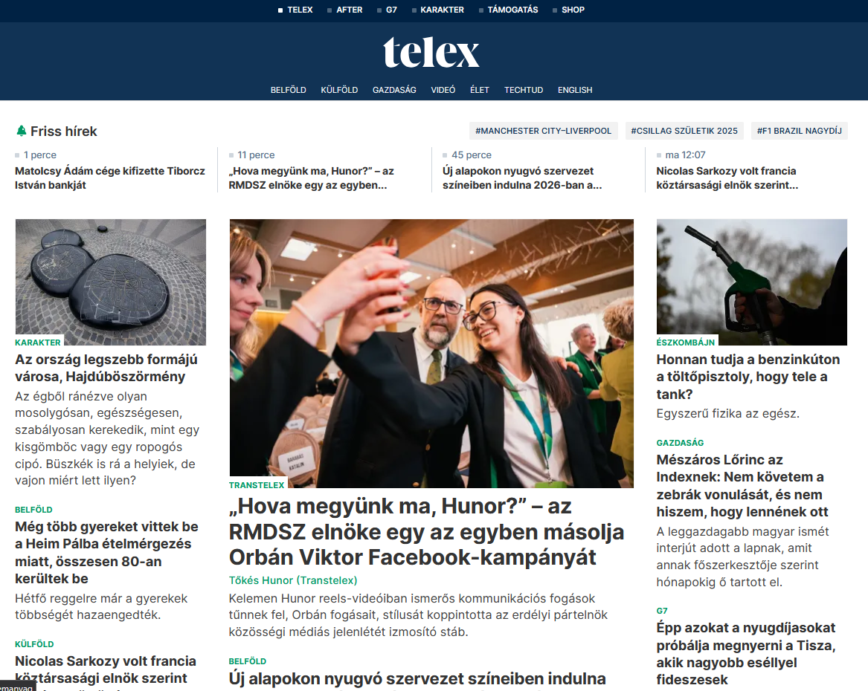
A hírportálok napi mentésének a célja és követelményei
A hírportálokról készült mentések egy fontos különgyűjteményt képeznek, amelynek számos felhasználási lehetősége van.
A cél minden nap menteni a címlapot és híreket a lehető legjobb minőségben (lehetőleg minden működőképes legyen, a videók, képek, képgalériák, beágyazott közösségimédia-tartalmak, egyéb interaktív elemek használhatóak legyenek).​
Készüljön képernyőkép a nyitólapról.​
A napi hírekhez legyen egy navigációs felület.​

Slide 3


Heritrix vs. Browsertrix
 | Heritrix | Browsertrix
Fejlesztő | Internet Archive (Java-alapú, 2003-tól) | Webrecorder (TypeScript/Python alapú, 2015-től)
Technológia | HTTP-alapú crawler | Böngészőalapú crawler
Renderelés | Nem renderel JavaScriptet | Teljes böngészőrenderelés (Brave/Puppeteer)
Mentett tartalom | HTTP-válaszokat (HTML, CSS, képek stb.) | A böngésző által látott teljes DOM-ot, hálózati forgalmat, médiaelemeket
Célrendszer | Főként hagyományos, statikus weboldalak | A hagyományos HTML-alapú oldalakon túl dinamikus, JavaScript-alapú webalkalmazások (SPA, React, Vue, Angular)
Kimenet | WARC | WARC, WACZ + CDX + metaadatok
Sebesség | Gyors, kis erőforrásigényű | Lassabb, mert valódi böngészőt futtat minden oldalhoz
Fókusz | Teljes domainek, nagy tömegű crawl | Magas minőségű archiválás (a felhasználói élmény megőrzése)
Robots.txt kezelése | Beépített, RFC 9309-kompatibilis | Fejlesztés alatt
Átirányítások | HTTP requesteket követ | A böngésző látja a kliensoldali átirányításokat is (meta-refresh, JS redirect)
Konfiguráció | XML, sok paraméter | YAML, egyszerűbb
Használat | Tömeges archívumépítésre (pl. domain crawl), deduplikációval működik | Jó minőségű mentések készítésére, deduplikáció csak crawlonként van

Slide 4
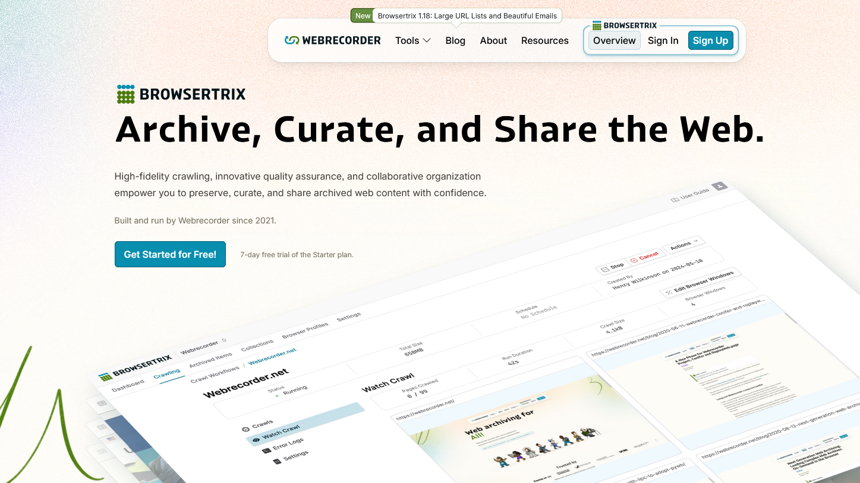

Slide 5
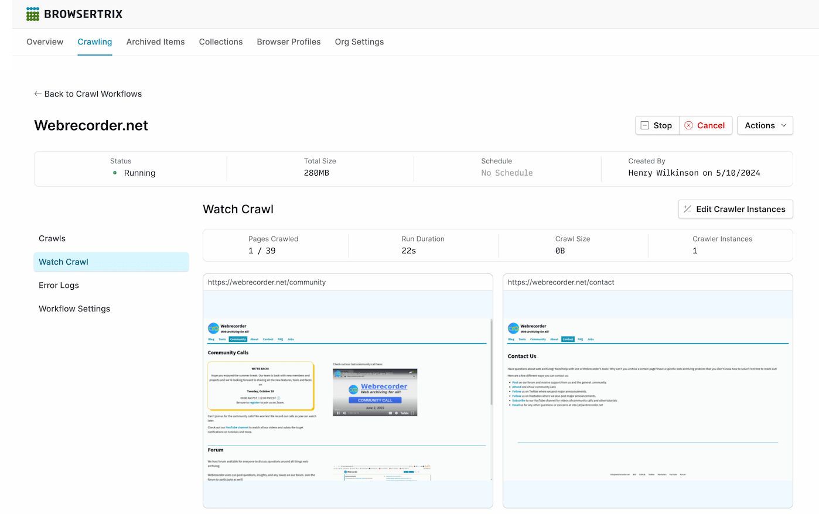

Slide 6
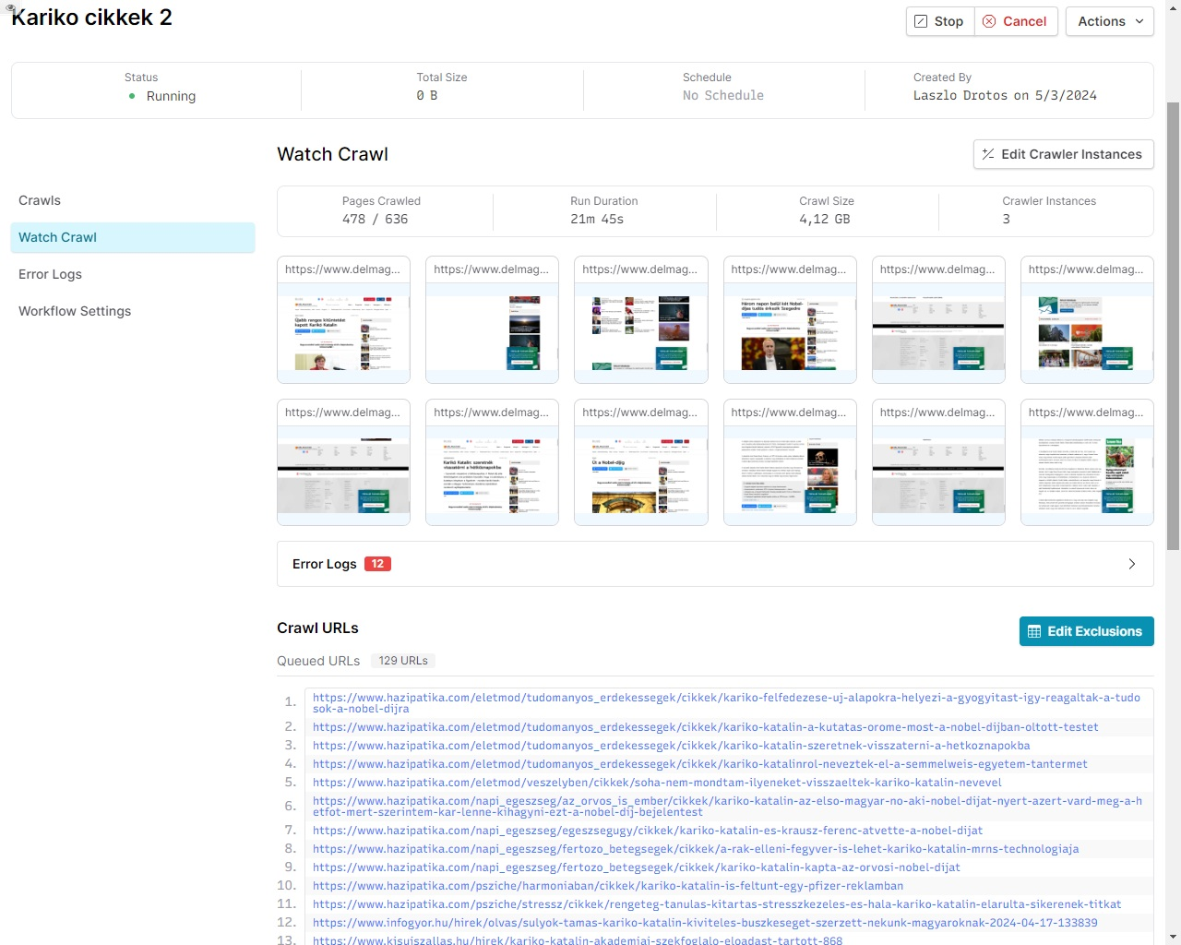

Slide 7
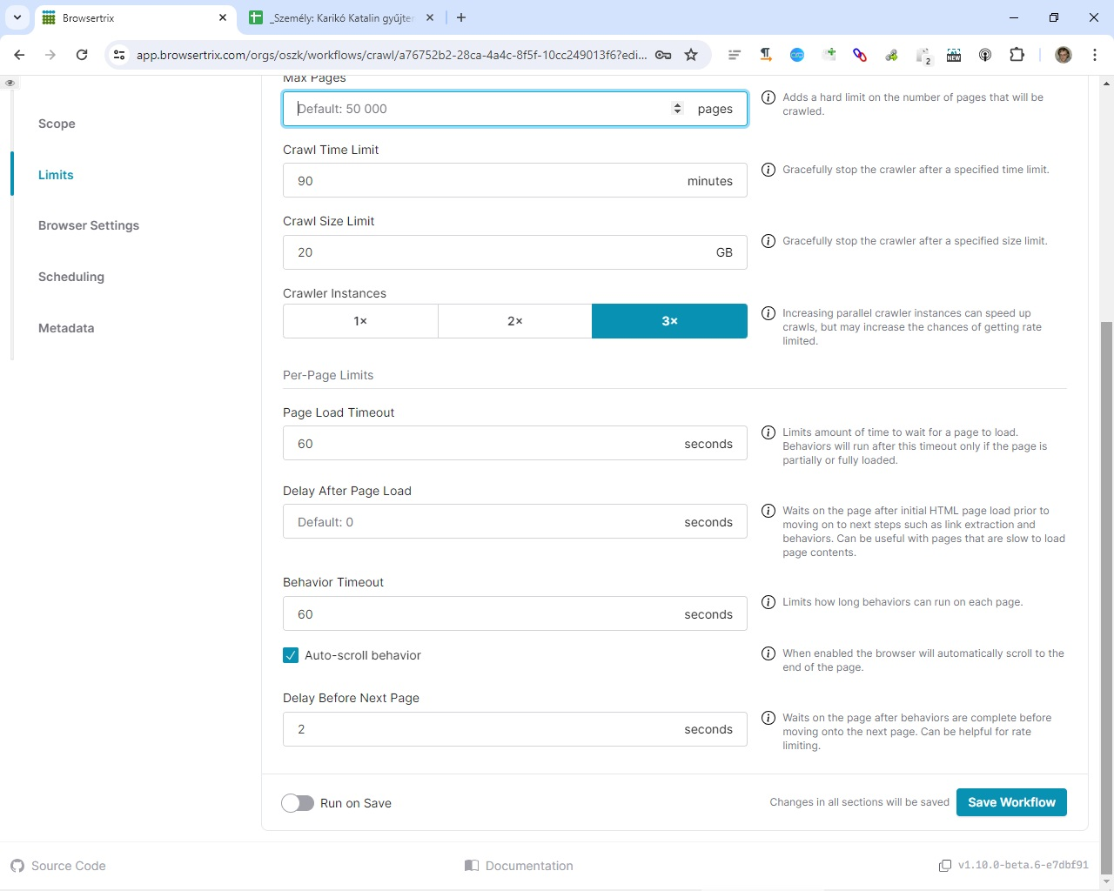

Slide 8
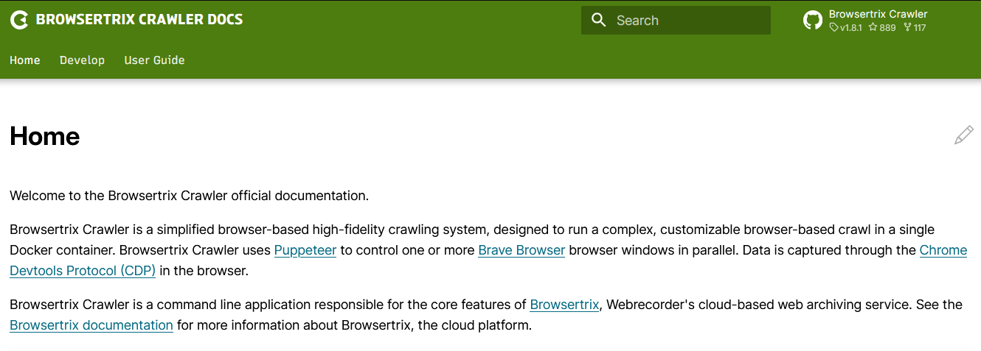

Slide 9
A Browsertrix crawler fontosabb tulajdonságai
Konténerben indítható, böngészőalapú crawl headless/headful böngészővel, amely több ablakban futtatja az oldalakat.
Egyedi böngészőviselkedések támogatása a Browsertrix Behaviors segítségével, beleértve az automatikus görgetést, a videók automatikus lejátszását és a webhelyspecifikus viselkedéseket.
YAML-alapú konfiguráció, fájlon vagy parancssoron keresztül továbbítva.
Seedlisták és seedenkénti hatókörszabályok.
URL-blokkolási szabályok bizonyos URL-ek (beleértve az iframe URL-eket és/vagy az iframe tartalmakat) rögzítésének blokkolására.
Screencast: a crawl valós időben történő megtekintésének lehetősége.
Képernyőképek készítése: bélyegképek, teljes oldalas képernyőképek és/vagy a kezdeti oldalnézet készítésének a lehetősége.
Böngészőprofilok interaktív vagy automatizált bejelentkezéssel történő létrehozásának és újrafelhasználásának lehetősége beágyazott böngésző használatával.
Minőségbiztosítási (QA) funkció: a meglévő mentések visszajátszásának elemzése és statisztikák készítése, összehasonlítható a böngésző által a mentett tartalom a visszajátszottal.

Slide 10
A hírportálok napi mentése
Minden este, éjfél előtt, a hírportál főoldaláról készítünk egy mentést és egy képernyőképet. A crawl csak a kezdőoldalt menti, és célja az adott oldal kinézetének a rögzítése, megpróbáljuk megőrizni a kontextust is (pl. az oldalon megjelenő hirdetéseket).
Időzítetten és ütemezetten, éjfél után az előző napi tartalmat a maga teljességében mentjük (ez biztosítja, hogy az adott nap összes híre bekerüljön).
Minden oldalhoz össze kell állítanunk egy listát azokról az URL-ekről, ahol a crawler megtalálja a tegnapi tartalmat. A hírportálok általában tartalmaznak hírfolyamokat, de nagy különbségek vannak közöttük abban, hogy hogyan lehet megtalálni bennük az előző napi tartalmat. Az RSS-feedek felhasználása erre a célra nem igazán jó, mert azok általában csak a legfrissebb hírek egy részét tartalmazzák.
A legtöbb esetben szimulálnunk kell a felhasználói navigációt a böngészőben, pl. addig kell görgetnünk a listát, amíg el nem érjük az előző napi híreket (lásd később a 444.hu példáját), vagy lapoznunk kell.
Megpróbáljuk az egyes hírek tartalmát teljes egészében menteni, ezért törekszünk az összes beágyazott tartalom (galériák, videók, közösségi média) elérésére is.

Slide 11
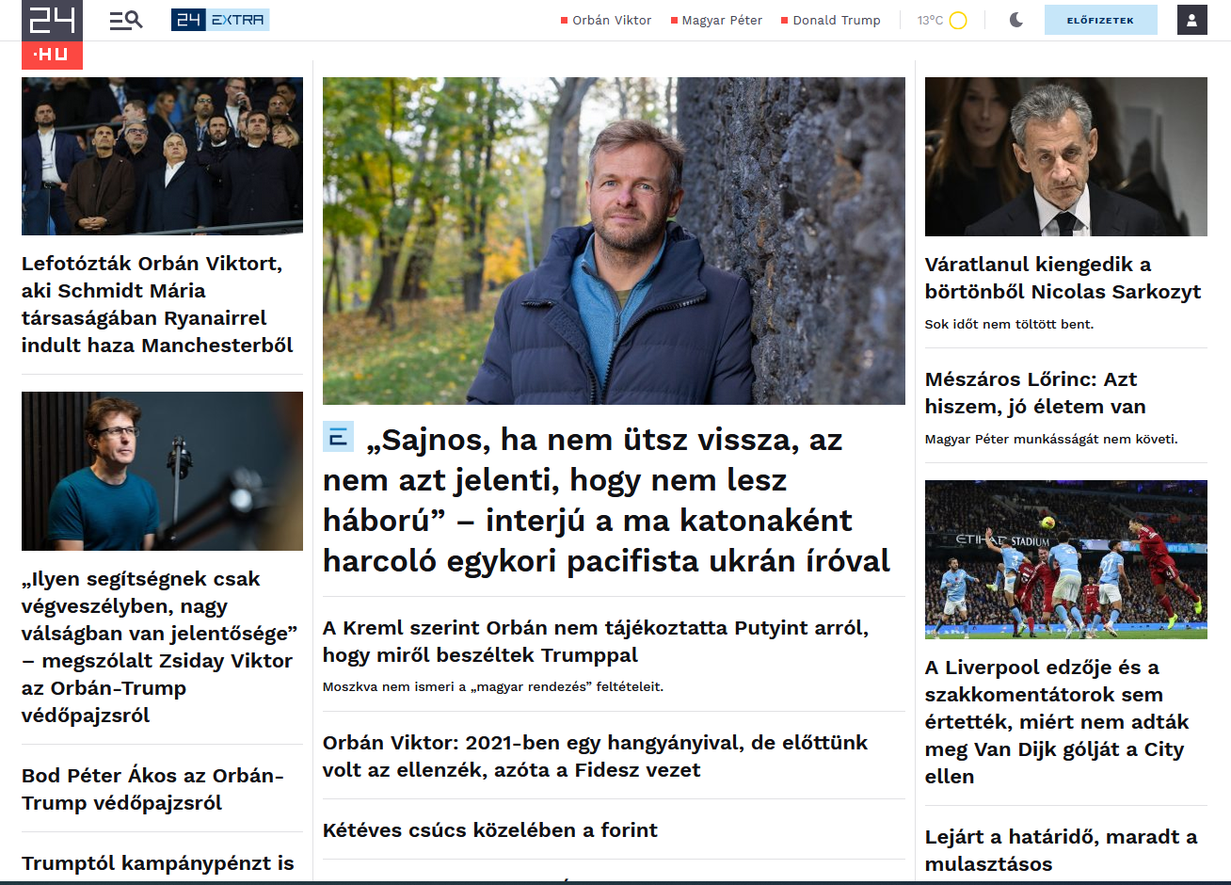
24.hu nyitóoldal
url: https://24.hu
scopeType: "page"
behaviors: "autoscroll,siteSpecific"
screenshot: "fullPageFinal"
collection: "24"
warcPrefix: "HIROLDAL_24"
userAgent: "Mozilla/5.0 (Windows NT 10.0; Win64; x64) AppleWebKit/537.36 (KHTML, like Gecko) Chrome/124.0.0.0 Safari/537.36"
blockRules:
- url: https://24.hu/cmpSync.html

Slide 12
24.hu hírfolyam
A konfigurációs fájlt előállító script:
#!/bin/bash
YESTERDAY=$(date -d "yesterday" +%Y/%m/%d)
sed "s#__DATE__#$YESTERDAY#" /mnt/5TB/browsertrix/browsertrix-crawler/crawls/collections/24/template-24-hirfolyam-crawl-config.yaml > /mnt/5TB/browsertrix/browsertrix-crawler/crawls/collections/24/24-hirfolyam-crawl-config.yaml
[indítás]
Ez kicseréli a template-ben a __DATE__ részt a tegnapi dátumra, mert a 24.hu minden cikkének az URL-jében benne van, pl.: https://24.hu/belfold/2025/11/10/forint-csucs-euro-arfolyam/
A template YAML:
url: https://24.hu/hirfolyam/
include: https?://(24.hu|24.p3k.hu|cts.24.hu|extra.24.hu|ng.24.hu|rangado.24.hu|sokszinuvidek.24.hu|sport24.24.hu)/.*__DATE__.*
blockAds: "true"
collection: "24"
warcPrefix: "HIROLDAL_24"
userAgent: "Mozilla/5.0 (Windows NT 10.0; Win64; x64) AppleWebKit/537.36 (KHTML, like Gecko) Chrome/124.0.0.0 Safari/537.36"
rolloverSize: 3000000000
blockRules:
- url: https://24.hu/cmpSync.html

Slide 13
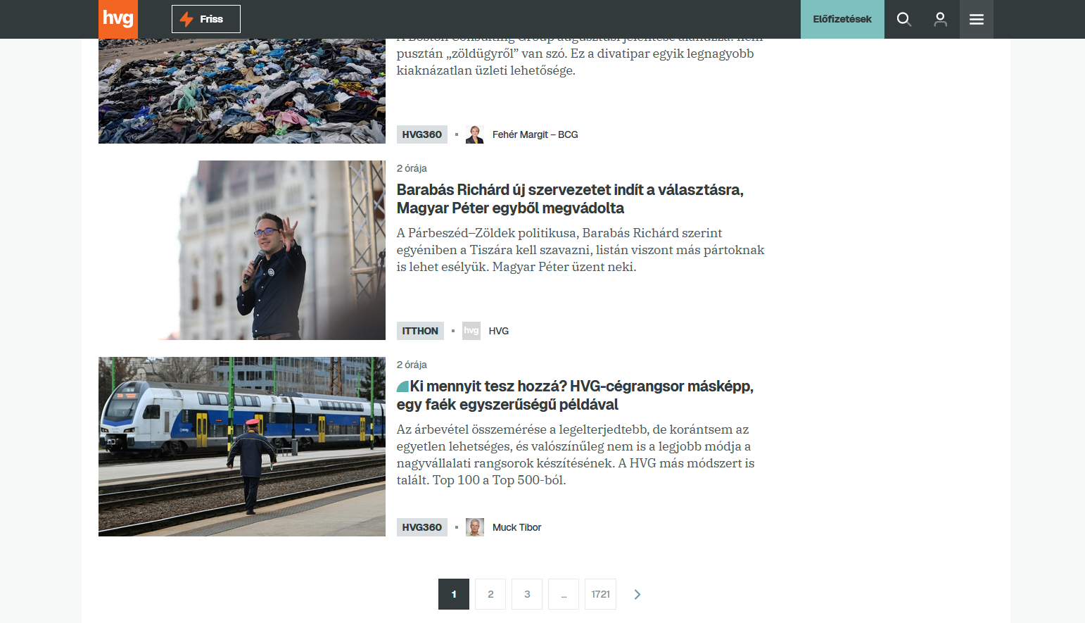

Slide 14
hvg.hu hírfolyam (URL-scraping + crawl)
A template YAML:
seeds:
#SEEDS_PLACEHOLDER
include: https?://hvg.hu/.*__DATE__.*
blockAds: "true"
behaviors: "autoscroll,autoplay,autofetch,siteSpecific"
collection: "hvg"
warcPrefix: "HIROLDAL_hvg"
userAgent: "Mozilla/5.0 (Windows NT 10.0; Win64; x64) AppleWebKit/537.36 (KHTML, like Gecko) Chrome/124.0.0.0 Safari/537.36"
rolloverSize: 3000000000
blockRules:
- url: https://cmp.inmobi.com/.*

Slide 15
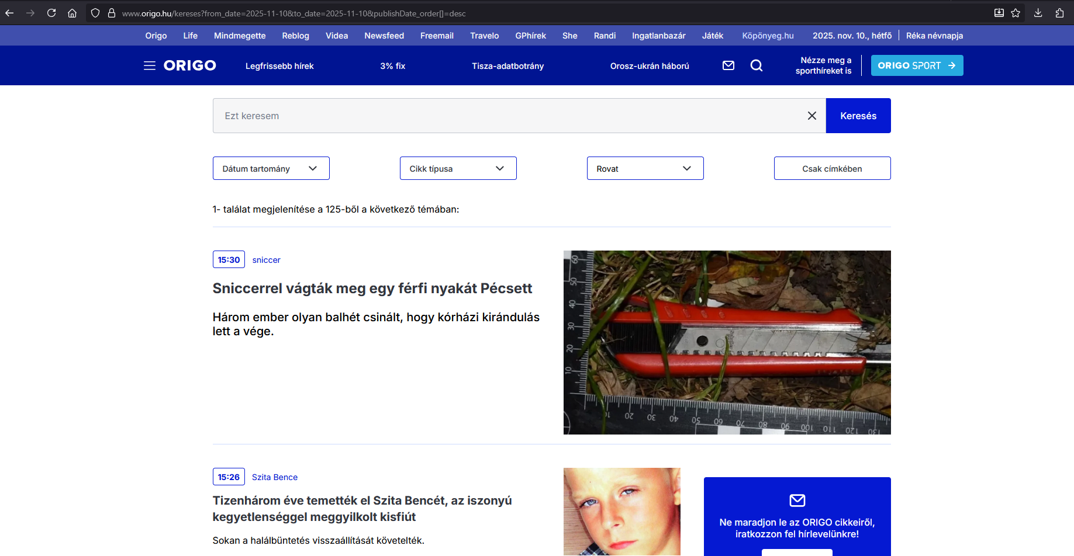

Slide 16
origo.hu hírfolyam (dátumszűrés + URL-scraping + crawl)
A template YAML:
seeds:
- url: https://www.origo.hu/kereses?from_date=__DATE__&to_date=__DATE__
- #PAGES#
include:
- https?://www.origo.hu/.*__YEARMONTH__.*
blockAds: "true"
collection: "origo"
warcPrefix: "HIROLDAL_origo"
userAgent: "Mozilla/5.0 (Windows NT 10.0; Win64; x64) AppleWebKit/537.36 (KHTML, like Gecko) Chrome/124.0.0.0 Safari/537.36"
rolloverSize: 3000000000
blockRules:
- url: https://cmp.inmobi.com/.*

Slide 17
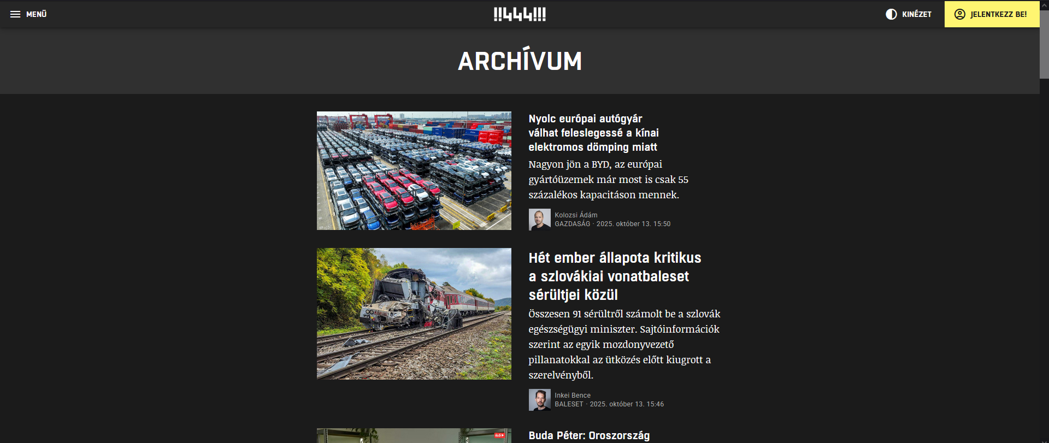

Slide 18
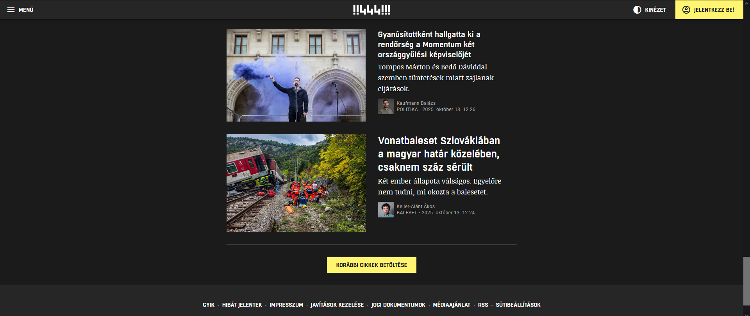

Slide 19
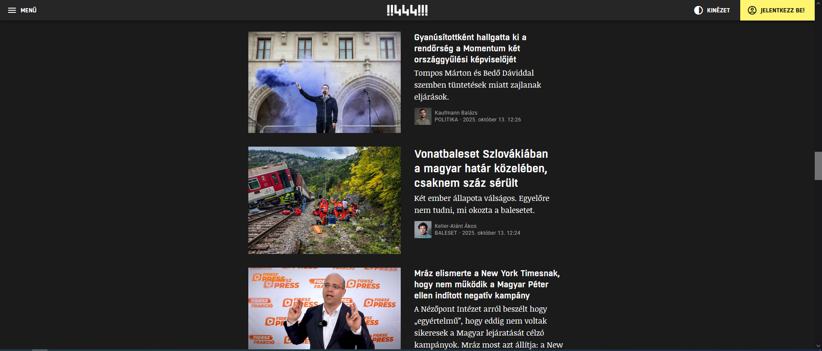

Slide 20
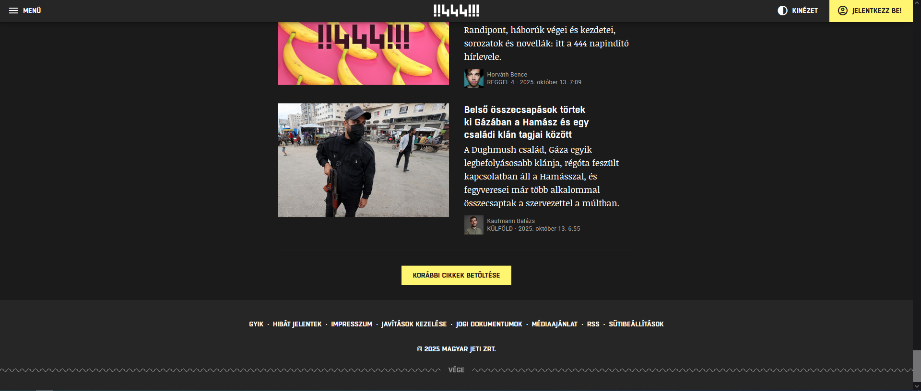

Slide 21
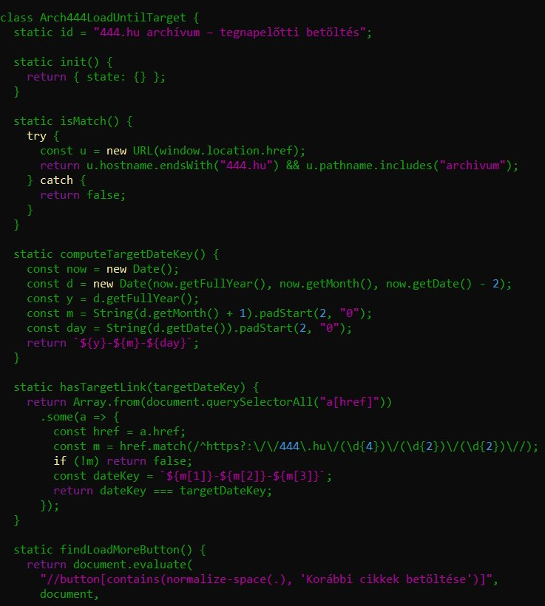
444.hu hírfolyam (URL- lekérdezés API-n + custom behavior)
A template YAML:
seeds:
- url: https://444.hu/archivum/
#SEED_URLS#
blockAds: "true"
collection: "444"
warcPrefix: "HIROLDAL_444"
userAgent: "Mozilla/5.0 (Windows NT 10.0; Win64; x64) AppleWebKit/537.36 (KHTML, like Gecko) Chrome/124.0.0.0 Safari/537.36"
rolloverSize: 3000000000
blockRules:
- url: https://cmp.inmobi.com/.*

Slide 22
Összegzés, tanulságok, tervek
Havonta kb. 200 GB tartalmat mentünk jelenleg a 6 legnagyobb hírportálról, a napi mentések portálonként átlagosan kb. 1 GB méretűek.
Tervezzük folyamatosan bővíteni a gyűjteményt, a legnagyobb problémát az informatikai erőforrások szűkössége jelenti (jelenleg sem tudunk sok crawlt futtatni párhuzamosan a processzor- és memóriaigény miatt, valamint kevés a tárhely). Szeretnénk a hírportálok fizetős tartalmát is menteni, ehhez szerződést kell kötnünk a tartalomszolgáltatókkal.
A bővítésben sokat segítene, ha a Browsertrixben lenne beépített deduplikáció, mert akkor nem feltétlenül lenne szükség portálonként csak a napi híreket tartalmazó oldalak felderítésére.
Ez utóbbi miatt a fenntarthatóság problémát jelent, hiszen az adott portálra szabott scriptek és konfigurációk csak addig működnek, amíg a hírfolyamok felépítése változatlan. Így folyamatosan monitorozni kell a portálok működését, a megszokottnál gyakrabban kell ellenőrizni a mentések minőségét.
Mindezek mellett nagy haszonnal kecsegtetnek a napi mentések, hiszen számos lehetőséget rejtenek a hasznosulásra (társadalomtudományi kutatások, nyelvimodell-építés).

Slide 23

Köszönöm a figyelmet!
webarchivum.oszk.hu
kalcso.gyula@oszk.hu
webarchivum@oszk.hu

